Slide 1

الرابع

Slide 2


Slide 3






تعيين تلميذ(ة) للإجابة
توجيهات وشرح التعليمات
عرض فيديو
المرور بين الصفوف للمساعدة وتصحيح الإنجازات
عمل في ثنائيات
نهاية الشريط، المرور إلى الشريحة الموالية.

Slide 4
تنظيم حصص الأسبوع
اليوم 4 -
اليوم1 -
أنشطة اعتيادية (10د).
ورشة القراءة: استثمار النص 50د.
إملاء (25د).
معجم (30د).
ورشة الاستماع والتحدث (35د).
الكلمات البصرية+ القراءة المشتركة(20د) .
اليوم 5 -
اليوم2 -
أنشطة اعتيادية (10د).
ورشة الاستماع والتحدث 30د).
ورشة القراءة (45د).
أنشطة اعتيادية (10د)
ورشة القراءة (40د)
التعبير الكتابي (35د)
اليوم 6 -
اليوم 3 -
ورشة القراءة: الفهم (30د)
إنتاج الكتابي: (30د)
قراءة إثرائية 25 د
أنشطة اعتيادية (10د).
ورشة الاستماع والتحدث (30د).
ورشة القراءة (45د).
Révision
Lecture offerte

Slide 5







هيكلة حصة اليوم
- 02معجم
توليف
- 03استماع وتحدث
في محمية الحيوانات : توظيف الفعل الكلامي "أنبه وأنهى"
- 04تقويم التحدث والطلاقة
تقويم التحدث والطلاقة (عدد محدود من المتعلمين من 3 إلى 5 حسب مجموع تلاميذ القسم)

Slide 6

عند نهاية الحصة
على الأقل 80% من المتعلمين سيكونون قادرين على:
تَوْظيفِ إسْتْراتيجِيّات شبكة الكلمة وعائلة الكلمة والكلمات الجامعة؛
تعرف وتوظيف الفعل الكلامي " أنهى وأنبه" في وضعيات جديدة.

Slide 7


افتتاح الحصة
أنشطة اعتيادية
ترحيب
تدبير السلوك

Slide 8



مرحبا بكم. سننطلق في حصة اللغة العربية.
اختــتام الحــصة
تقويم
استـماع وتحدث
معــــــــــجم
افتتاح الحصة

Slide 9



نتذكر سلوكات يحترمها كل متعلم (ة) خلال الحصة.
اختــتام الحــصة
تقويم
استماع وتحدث
معجم
افتتاح الحصة
أَطْلُبُ تَوْضيحاً إِذا لَمْ أَفْهَمْ.
أُقَدِّمُ ٱلْإِجابَةَ في جُمْلَةٍ تامَّةٍ.

Slide 10


ضعوا اللوحة والكراسة في القمطر.
اختــتام الحــصة
تقويم
استـماع وتحدث
معــــــــــجم
افتتاح الحصة

Slide 11
معجم
معجم
مراجعة وتوليف

Slide 12
هذه إستراتيجيات تعرفنا عليها خلال الأسابيع الماضية.
اختــتام الحــصة
تقويم
استـماع وتحدث
معــــــــــجم
نشاط اعتيادي
شَبَكَةُ ٱلْكَلِمَةِ
اَلْكَلِمَةُ ٱلْجامِعَةُ
عائِلَةُ ٱلْكَلِمَةِ
خَريطَةُ ٱلْكَلِمَةِ

Slide 13
من يذكرنا بإسترتيجية الكلمة الجامعة؟ آخر؟ هل تتفقون؟
اختــتام الحــصة
تقويم
استـماع وتحدث
معــــــــــجم
نشاط اعتيادي
اَلْكَلِمَةُ ٱلْجامِعَةُ

Slide 14
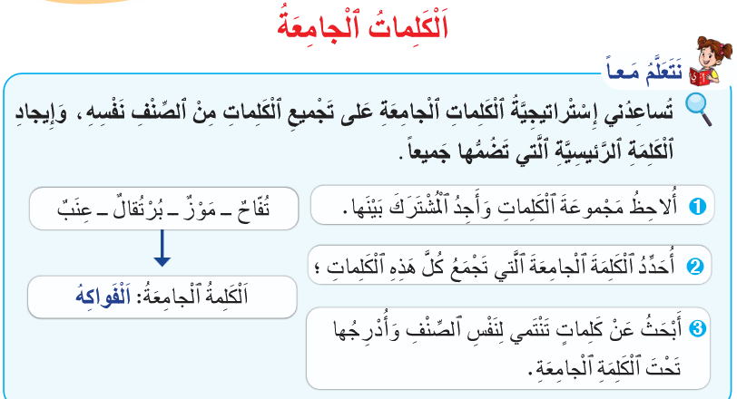
نتذكر جماعة.
اختــتام الحــصة
تقويم
استـماع وتحدث
معــــــــــجم
نشاط اعتيادي

Slide 15
نطبق على المثال التالي. ما المشترك؟ ما الكلمة الجامعة؟ من يضيف كلمات؟
اختــتام الحــصة
تقويم
استـماع وتحدث
معــــــــــجم
نشاط اعتيادي
أُضيفُ كَلِماتٍ أُخِرى.
أُحَدِّدُ الْكَلِمَةَ الْجامِعَةَ.
أُحَدِّدُ الْمُشْتَرَكَ
مِسْطَرَةٌ – قَلَمٌ – دَفْتَرٌ – بِرْكارٌ -
كِتابٌ- مِقَصٌّ-غِراءٌ
أَدَواتٌ مَدْرَسِيَّةٌ

Slide 16
والآن فكروا ثم شطبوا على الكلمة الدخيلة ضمن الكلمات. ستبررون إجاباتكم.
اختــتام الحــصة
تقويم
استـماع وتحدث
معــــــــــجم
نشاط اعتيادي
أُشَطِّبُ الْكَلِمَةَ الدَّخيلَةَ في السِّلْسِلَةِ التّالِيَةِ:
حَيَوانٌ – إِنْسانٌ – شَجَرَةٌ – كُرْسِيٌّ – دودَةٌ.

Slide 17
من يجيب؟ هل تتفقون؟ لماذا؟ -صححوا.
اختــتام الحــصة
تقويم
استـماع وتحدث
معــــــــــجم
نشاط اعتيادي
أُشَطِّبُ الْكَلِمَةَ الدَّخيلَةَ في السِّلْسِلَةِ التّالِيَةِ:
حَيَوانٌ – إِنْسانٌ – شَجَرَةٌ – كُرْسِيٌّ – دودَةٌ.

Slide 18
نصحح. الكلمات كلها أسماء لكائنات حية إلا الكرسي. ليس كائنا حيا.
اختــتام الحــصة
تقويم
استـماع وتحدث
معــــــــــجم
نشاط اعتيادي
أُشَطِّبُ الْكَلِمَةَ الدَّخيلَةَ في السِّلْسِلَةِ التّالِيَةِ:
حَيَوانٌ – إِنْسانٌ – شَجَرَةٌ – كُرْسِيٌّ – دودَةٌ.

Slide 19
الآن من يذكرنا بإستراتيجية شبكة الكلمة؟ هل تتفقون؟
اختــتام الحــصة
تقويم
استـماع وتحدث
معــــــــــجم
نشاط اعتيادي
شَبَكَةُ ٱلْكَلِمَةِ

Slide 20
نتذكر جماعة ببناء شبكة كلمة "مستشفى" على السبورة.
اختــتام الحــصة
تقويم
استـماع وتحدث
معــــــــــجم
نشاط اعتيادي
أُجيبُ عَنِ ٱلْأَسْئِلَةِ وَأَكْتُبُ ٱلْمُفْرَداتِ.
أُحَدِّدُ خُطوطَ ٱلْبَحْثِ بِطَرْحِ أَسْئِلَةٍ.
أَرْسُمُ مُخَطَّطاً وَأُسَجِّلُ
ٱلْكَلِمَةَ.
3
2
1
ماذا يوجَدُ في الْمُسْتَشْفى؟
مَنْ يَعْمَلُ في الْمُسْتَشْفى؟
.........
.......
مُسْتَشْفى
.........
........
..........
.........

Slide 21
الآن من يذكرنا بإستراتيجية شبكة الكلمة؟ هل تتفقون؟
اختــتام الحــصة
تقويم
استـماع وتحدث
معــــــــــجم
نشاط اعتيادي
عائِلَةُ ٱلْكَلِمَةِ

Slide 22
نتذكر جماعة ببناء عائلة كلمة "دخل". من يقدم كلمة تنتمي لعائلة (دخل)؟
اختــتام الحــصة
تقويم
استـماع وتحدث
معــــــــــجم
نشاط اعتيادي
تُسْتَعْمَلُ إِسْتراتيجِيَّةُ عائِلَةِ ٱلْكَلِمَةِ لِلْحُصولِ عَلى كَلِماتٍ جَديدَةٍ انْطِلاقاً مِنْ حُروفٍ أَصْلِيَّةٍ (جَذْرٌ) وَفَهْمِ مَعْناها.
دَخَلَ
دُخولٌ
أَدْخَلَ
مَدْخولٌ
مَدْخَلٌ
داخِلَ

Slide 23

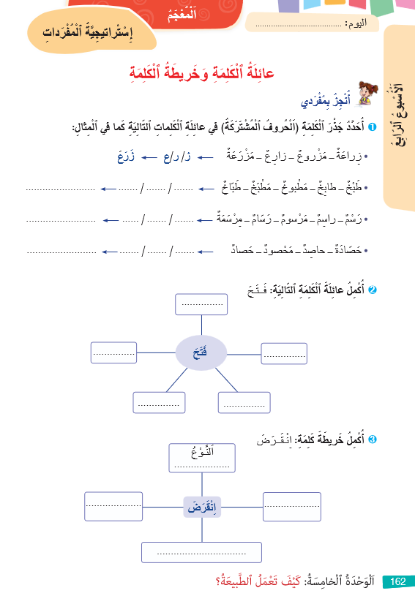
خذوا كراساتكم ص 162. أنجزوا بشكل فردي.
يرصد الأستاذ الأخطاء الشائعة لمعالجتها اثناء التصحيح.
اختــتام الحــصة
تقويم
استـماع وتحدث
معــــــــــجم
نشاط اعتيادي

Slide 24
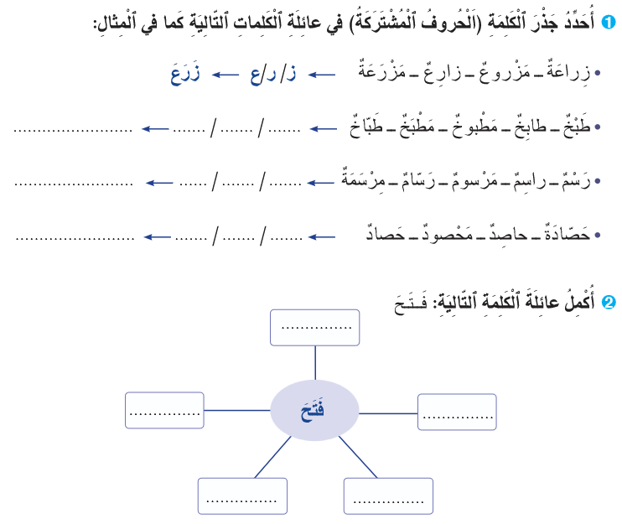
نصحح جماعة. انتبهوا. ما الجذر المشترك بين كلمات اللائحة الثانية؟ ...
اختــتام الحــصة
تقويم
استـماع وتحدث
معــــــــــجم
نشاط اعتيادي

Slide 25
انتبهوا للتصحيح
اختــتام الحــصة
تقويم
استـماع وتحدث
معــــــــــجم
نشاط اعتيادي
طَبَخَ
ط خ
رَسَمَ
ر س م
حَصَدَ
ح ص د
فاتِحٌ
فَتْحٌ
مَفْتوحٌ
تَفَتَّحَ
مِفْتاحٌ

Slide 26
استماع وتحدث
استماع وتحدث
في محمية الحيوانات: توظيف الفعل الكلامي "أُنَبِّهُ/أَنْهى".

Slide 27
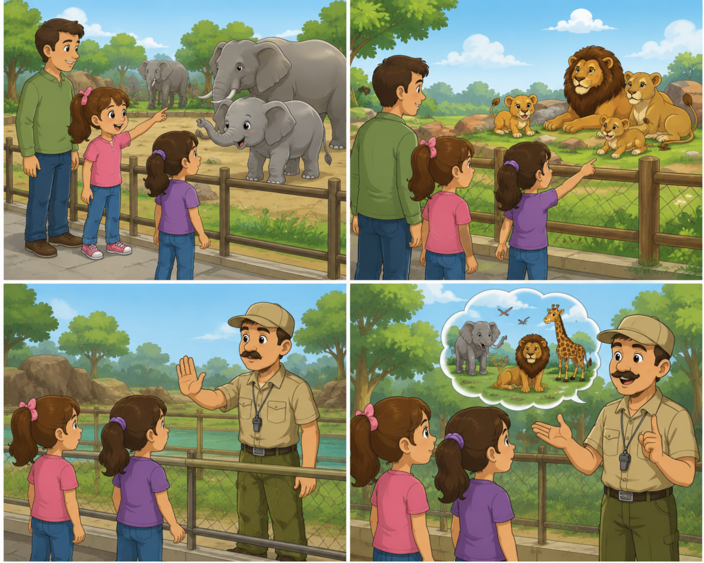
نمر إلى حصة الاستماع والتحدث. من يذكرنا بعنوان الحكاية التي تعرفنا عليها في الأسبوع الماضي؟
اختــتام الحــصة
تقويم
استـماع وتحدث
معــــــــــجم
نشاط اعتيادي

Slide 28
عنوان حكايتنا هو: في محمية الحيوانات.
اختــتام الحــصة
تقويم
استـماع وتحدث
معــــــــــجم
نشاط اعتيادي
في محمِيَّةِ ٱلْحَيَواناتِ

Slide 29
سأعيد تسميع الحكاية. أنصتوا جيدا وسجلوا السلوك الذي حذر منه المرشدُ الفتاةَ.
اختــتام الحــصة
تقويم
استـماع وتحدث
معــــــــــجم
نشاط اعتيادي
أَسْتَمِعُ

Slide 30
سأعيد تسميع الحكاية. أنصتوا جيدا وسجلوا السلوك الذي حذر منه المرشد الفتاة. (الجزء 1)
اختــتام الحــصة
تقويم
استـماع وتحدث
معــــــــــجم
نشاط اعتيادي
(بعد فصل الحاسوب عن المسلاط)
أَطَلَّتْ أَشْواقُ مِنْ سِياجِ الْمَحْمِيَّةِ، وَصاحَتْ في انْبِهارٍ:
- اُنْظُري يا نِهادُ، ما أَلْطَفَ ذلكَ الْفيلَ الصَّغيرَ!
رَدَّتْ نِهادُ، وَهِيَ تُشيرُ إِلى قَطيعِ الْأُسودِ:
- أَجَلْ، ثُمّ لاحِظي كَيْفَ تَمْشي هذِهِ الْأشْبالُ جَماعَةً، كَأنَّها فَريقٌ واحِدٌ!
هَتَفَتْ أَشْواقُ مُتَحَمِّسَةً:
- لَيْتَني أَعْبُرُ السِّياجَ لِأُلاعِبَ هذِهِ الْحَيَواناتِ!
سَمِعَ مُرْشِدُ الْمَحْمِيَّةِ كَلامَهُما، فَقالَ مُبْتَسِمًا:
- لكِنَّ هذا السِّياجَ لِإِبْعادِ الْخَطَرِ عَنْكِ يا صَغيرَتي. كَما أَنَّهُ يَحْمي الْحَيَواناتِ أَيْضا. فَلَوْلا هذهِ الْمَحْمِيّاتُ، لَكانَ الْكَثيرُ مِنْها قَدِ انْقَرَضَ.
تَساءَلَتْ نِهادُ:
- وَماذا سَيَحْدُثُ إِذا انْقَرَضَتِ الْحَيَواناتُ؟

Slide 31
أنصتوا للجزء (2) (بعد فصل الحاسوب عن المسلاط)
اختــتام الحــصة
تقويم
استـماع وتحدث
معــــــــــجم
نشاط اعتيادي
أَجابَ الْمُرْشِدُ:
- عِنْدَما تَنْقَرِضُ الْحَيَواناتُ، يَخْتَلُّ التَّوازُنُ الطَّبيعِيُّ في الْبيئَةِ. فَإِذا اخْتَفى الثَّعْلَبُ مَثَلًا، سَتَزيدُ أَعْدادُ الْأَرانِبِ أَكْثَرَ، مِمّا سَيُؤَدّي إِلى تَدْميرِ الْعُشْبِ، وَالنَّباتاتِ. وَإِذا انْقَرَضَتِ الْقِطَطُ، سَتَتَزايَدُ أَعْدادُ الْفِئْرانِ، وَالْحَشَراتِ، وَسَيَتَسَبَّبُ ذلِكَ في انْتِشارِ الْأَمْراضِ.
هَزَّتْ أَشْواقُ رَأْسَها قائِلَةً:
- لَقَدْ فَهِمْتُ الْآنَ! عَلَيْنا، إِذَنْ، أَنْ نُحافِظَ عَلى كُلِّ الْحَيَواناتِ!
رَدَّ الْمُرْشِدُ:
- تَمامًا! كَما يَنْبَغي أَنْ نَتَجَنّبَ تَلْويثَ الْبيئَةِ، وَالصَّيْدَ الْجائِرَ، وَقَطْعَ الْأَشْجارِ، حَتّى نَحْمِيَ مَكانَ عَيْشِ الْحَيَواناتِ. هكذا نُحافِظُ عَلى حَياتِها، وَنَصونُ تَوازُنَ الْبيئَةِ عَلى كَوْكَبِنا.

Slide 32
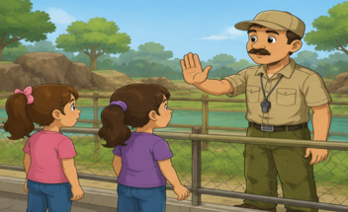
في ثنائيات، مماذا حذر المرشد الفتاة؟ ماذا قال لها؟ دقيقة للتفكير.
اختــتام الحــصة
تقويم
استـماع وتحدث
معــــــــــجم
نشاط اعتيادي

Slide 33
من يقرأ ما قاله المرشد للفتاة عندما حذرها من تجاوز السياج؟
اختــتام الحــصة
تقويم
استـماع وتحدث
معــــــــــجم
نشاط اعتيادي
- لكِنَّ هذا السِّياجَ لِإِبْعادِ الْخَطَرِ عَنْكِ يا صَغيرَتي. كَما أَنَّهُ يَحْمي الْحَيَواناتِ أَيْضًا. فَلَوْلا هذهِ الْمَحْمِيّاتُ، لَكانَ الْكَثيرُ مِنْها قَدِ انْقَرَضَ.

Slide 34
من يعيد تنبيه الفتاة مستعملا أساليب أخرى؟ سأعين من يجيب. (خمس دقائق)
اختــتام الحــصة
تقويم
استـماع وتحدث
معــــــــــجم
نشاط اعتيادي
- اِجْتَنِبْ/ي ...............................
- لا (+ فِعْلٌ مُضارِعٌ)...................
إِيّاك وَ ..............................
- لا تَنْسَ/يْ ................................
- لكِنَّ هذا السِّياجَ لِإِبْعادِ الْخَطَرِ عَنْكِ يا صَغيرَتي. كَما أَنَّهُ يَحْمي الْحَيَواناتِ أَيْضًا. فَلَوْلا هذهِ الْمَحْمِيّاتُ، لَكانَ الْكَثيرُ مِنْها قَدِ انْقَرَضَ.

Slide 35
يمكن أيضا أن ننهى أو ننبه الفتاة بقولنا
اختــتام الحــصة
تقويم
استـماع وتحدث
معــــــــــجم
نشاط اعتيادي
- اَلْأَمْرُ (اِجْتَنِبْ/...) .............................
- لا الناهية + (فِعْلٌ مُضارِعٌ)....................
- إِيّاك وَ .............................................
- لا تَنْسَ/يْ .......................................
- أَلا تَعْلَمُ/ينَ .....................................
اِجْتَنبي عُبورَ ٱلسِّياجِ يا صَغيرَتي !فَٱِلاقْتِرابُ مِنَ ٱِلْحَيَواناتِ خَطيرٌ.
لا تَعْبُري ٱلسِّياجِ يا صَغيرَتي! اِبْقَيْ بَعيدَةً عَنِ ٱلْخَطَرِ!
إِيّاكِ وَعُبورَ ٱلسِّياجِ يا صَغيرَتي!
أَلا تَعْلَمينَ أَنَّ عُبورَ ٱلسِّياجِ سَيُعَرِّضُكِ لِلْخَطَرِ!

Slide 36
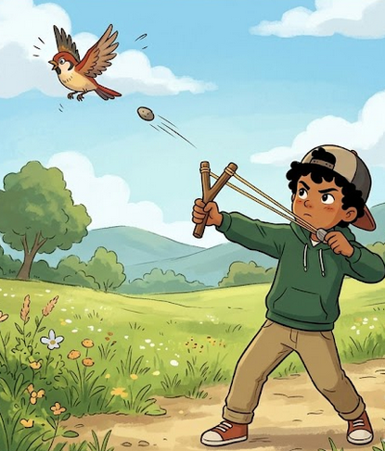
هذا مشهد لطفل يقذف الطيور بالحجارة. ماذا نقول له لنحذره من سوء سلوكه؟
اختــتام الحــصة
تقويم
استـماع وتحدث
معــــــــــجم
نشاط اعتيادي
- اَلْأَمْرُ (اِجْتَنِبْ/تَوَقَّفْ/...) ....................
- لا الناهية + (فِعْلٌ مُضارِعٌ)..................
- إِيّاك وَ .............................................
- لا تَنْسَ/يْ .......................................
- أَلا تَعْلَمُ/ينَ .....................................

Slide 37
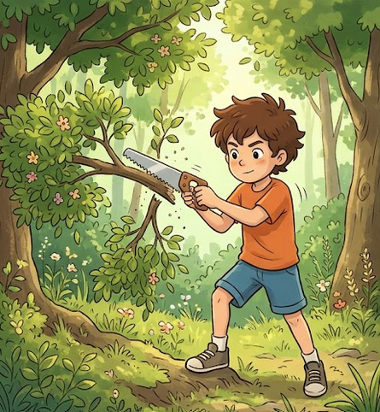
هذا مشهد لطفل يقطع الأغصان. ماذا نقول له لنحذره من سوء سلوكه؟
اختــتام الحــصة
تقويم
استـماع وتحدث
معــــــــــجم
نشاط اعتيادي
- اَلْأَمْرُ (اِجْتَنِبْ/تَوَقَّفْ/...) ....................
- لا الناهية (+ فِعْلٌ مُضارِعٌ)...................
- إِيّاك وَ .............................................
- لا تَنْسَ/يْ .......................................
- أَلا تَعْلَمُ/ينَ .....................................

Slide 38
نتذكر
اختــتام الحــصة
تقويم
استـماع وتحدث
معــــــــــجم
نشاط اعتيادي
- اَلْأَمْرُ (اِجْتَنِبْ/تَوَقَّفْ/...) ...................
- لا الناهية (+ فِعْلٌ مُضارِعٌ)..................
- إِيّاك وَ ............................................
- أَلا تَعْلَمُ/ينَ .....................................
لِكَيْ أُحَذِّرَ شَخْصاً أَنْهاهُ أَوْ أُنَبِّهُهُ بٱسْتِعْمالِ عِباراتٍ مِثْلَ:

Slide 39

تقويم التحدث والطلاقة
تقويم التحدث والطلاقة

Slide 40
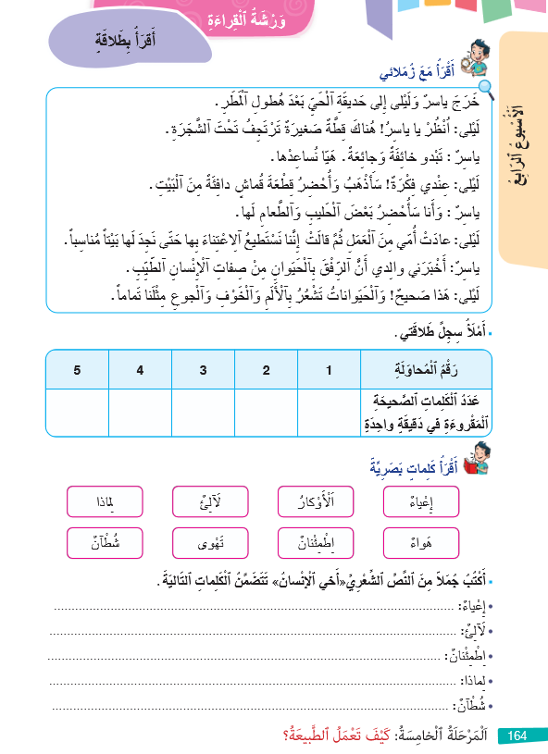
وضعية موازية يوجه الأستاذ المتعلمين إلى الاشتغال عليها قبل الشروع في تمرير رائِزَيْ التحدث والطلاقة.
أَنْجِزوا الْمَطْلوبَ عَلى الصَّفْحَةِ 164.

Slide 41
فصل الحاسوب عن شاشة العرض
تقويم التحدث: PO1-PO2
تقويم الطلاقة: LF

Slide 42
-المشاركة في حوار بتوظيف الأفعال الكلامية المدرسة (PO1)؛
-أخذ الكلمة لإنتاج نصوص شفهية بغرض السرد انطلاقا من مشاهد (PO2)؛
PO تقويم الكفاية:
إنتاج نصوص شفهية وفق أغراض تواصلية

Slide 43
موجهات تمرير رائز التحدث
يتم تمرير رائزي التحدث والطلاقة في جلسة واحدة وبشكل فردي: تلميذ تلو الآخر؛
يعرض الممرر الوضعية PO1 على التلميذ: يقرأ عليه الوضعية ويمنحه مهلة للتفكير قبل تقديم الإجابة؛
يمر إلى الوضعية PO2: يَمْنَحُ اَلْممرر لِلْمُتَعَلِّمِ 15 ثانية لِمُلاحَظَةِ الصّوَرِ جَيِّدًا، ثم يقرأ عليه السؤال الأول يطالبه بالإجابة بجمل تامة، ثم السؤال الثاني ويطلب منه الإجابة وهكذا حتى يكمل الأسئلة.
يُحَفِّزُ الممرر المُتَعَلِّمَ عَلى الِاسْتِرْسالِ إِذا تَوَقَّفَ، دونَ أَنْ يوَجِّهَهُ إِلى الإِجابَةِ بِأسئلة مِثْلَ: وَماذا حَدَثَ بَعْدُ؟ وَكَيْفَ حَدَثَ ذلِكَ؟
يسجل الأستاذ درجة تحكم التلميذ في الكفاية مباشرة بعد الإجابة على شبكة التفريغ.

Slide 44
وضعية التحدث 1
PO1 أشارك في حوار بتوظيف الأفعال الكلامية

Slide 45
معايير تقويم التحدث
الكفاية | رقم الوضعية | المعايير | التنقيط
PO1 | 1 | -شارك في الحوار محترما موضوع الوضعية -استعمل التنبيه أو النهي عن اللعب في الطريق (لا +فعل مضارع/الأمر/إياك و... -ذَكَرَ مبررا مستعملا (ألا تعلم ...؟) ارتكب أقل 4 أخطاء | 3ن 3 ن 3 ن 1ن
المجموع |  |  | …/10

Slide 46
يفصل الحاسوب عن جهاز العرض
التحدث والطلاقة
PO1
رَأَيْتَ طِفْلاً يَلْعَبُ الْكُرَةَ في الطَّريقِ، فَقَرَّرْتَ أن تنهاه أو تنبهه، فَدارَ بَيْنَك وَبَيْنَه حوار.
فَكِّرْ(ي)، سأَلْعَبُ دَوْرَ الطفل.
- لا ..................................................؟
لكِنَّني أَسْتَمْتِعُ بِالْكُرَةِ.
- أَلا تَعْلَمُ/.../.../ ............................................................؟
- آسِفٌ يا .............. أَعِدُكَ سأَكُفُّ عَنْ هذا السُّلوكِ حالاً.

Slide 47
وضعية التحدث 1
PO2 أُنْتِجُ نُصوصاً شَفَهِيَّةً بِغَرَضِ ٱلسَّرْدِ أَوِ ٱلْوَصْفِ

Slide 48
معايير تقويم التحدث
الكفاية | السؤال | المعيار | التنقيط
PO2 | 1 | تحدث مجيبا بشكل ملائم بجملة تامة تحدث مجيبا بشكل ملائم بجملة غير تامة لم يتحدث أو تحدث بشكل غير ملائم | 2 1 0
 | 2 | تحدث مجيبا بشكل ملائم بجملة تامة تحدث مجيبا بشكل ملائم بجملة غير تامة لم يتحدث أو تحدث بشكل غير ملائم | 2 1 0
 | 3 | تحدث مجيبا بشكل ملائم بجملة تامة تحدث مجيبا بشكل ملائم بجملة غير تامة لم يتحدث أو تحدث بشكل غير ملائم | 2 1 0
 | 4 | سرد بداية مناسبة للقصة في جمل تامة. (جملتين على الأقل) ارتكاب ثلاثة أخطاء لغوية على الأكثر. | 4
 |  | سرد بداية مناسبة للقصة في جملتين تامتين على الأقل. ارتكب بين 4 و6 أخطاء | 3
 |  | سرد حدثا بداية مناسبة في جمل غير تامة مع أخطاء تفوق 6 أخطاء | 2
 |  | لم يسرد حدثا مناسبا | 0
المجموع |  |  | …/10

Slide 49




التحدث والطلاقة
لاحِظْ جَيِّداً هذه صور حكاية. سَأَسْأَلُكَ أَسْئِلَةً وَأَنْتَ تُجيبُ لتستعد لسرد هذه الحكاية. تحدث بلغة عربية.
PO2
مَنْ تكونُ شَخْصِيّاتُ هذِهِ ٱلْحِكايَةِ؟
تحدث موضحا لماذا تتألم قطرة الماء؟
تخَيَّلْ نفسك قطرة ماء، تَحدث لتوضح كَيْفَ يُمْكِنُ أَنْ يَتَجَنَّبَ الناس تَبْذيرَ الْماءِ.
أَسْرُدُ بِدايَةَ هذه الحكاية في جُمَلٍ تامَّةٍ. (ذات يوم ...)

Slide 50
تقويم الطلاقة LF

Slide 51
موجهات تمرير رائز الطلاقة LF
يتم تمرير رائز التحدث والطلاقة في جلسة واحدة وبشكل فردي؛
يعرض الأستاذ الفقرة أمام المتعلم(ة) على الحاسوب (mode diaporama) أو طبعها على ورقة؛
يمنح المتعلم(ة) 30 ثانية للاطلاع على الفقرة قبل بدء القراءة؛
يشرح الأستاذ(ة) للمتعلم(ة) أن عليه قراءة الفقرة مع احترام ضوابط الطلاقة التي تعلمها في الأسابيع الماضية؛
إذا توقف المتعلم(ة) لأكثر من 5 ثوان أمام كلمة، يطلب منه الأستاذ(ة) الانتقال للكلمة الموالية؛ وتحتسب الكلمة خطأ؛
إذا تدارك المتعلم(ة) (دون أي مساعدة) وصحح القراءة، لا يحتسب الخطأ؛
الحرص على خلق بيئة آمنة لتمرير الرائز؛
يسجل الأستاذ(ة) النتيجة بالاحتكام لسلم التنقيط مباشرة على شبكة التفريغ.
توضيح: يتوقف الرائز بمجرد استيفاء التلميذ 90 ثانية المخصصة له.

Slide 52
معايير ومؤشرات تقويم الطلاقة
المعايير | المـؤشــــــــــــــــــــــــــــــــــــــــــــــــــــــــــــــــــــــــــــــــــــــــــــــــــــــــــــــــــرات
الاسترسال | -قرأ الفقرة باسترسال تام مع احترام تام لعلامات الترقيم. -قرأ الفقرة باسترسال مع تعثر في جملة واحدة على الأكثر ؛ -قرأ الفقرة باسترسال مع تعثر في جملتين على الأكثر ؛ تعثر في أكثر من جملتين: قراءة متقطعة – تهجئة الكلمات – | 5ن 4ن 3ن 2ن
الدقة (الوقف على متحرك لا يحتسب في هذه المرحلة ) | -ارتكب أقل قطعا من 4 أخطاء. -ارتكب أقل من 4 إلى 8 أخطاء. -ارتكب 9 إلى 12 خطأ. -ارتكب 13 فما فوق | 5ن 4ن 3ن 2ن
المجمـــــوع |  | …/10
توضيح: -إذا استدرك التلميذ وصحح بنفسه كلمة قرأها بشكل خاطئ لا يحتسب الخطأ.
- تعثر في جملة يعني قرأها قراءة متقطعة أو تهجى كلماتها.

Slide 53
هذه هي الفقرة التي ستقرؤها. معك 30 ثانية لملاحظتها. بعدها ستبدأ القراءة.
التحدث والطلاقة
يُعَدُّ ٱلْماءُ مِنْ أَهَمِّ نِعَمِ اللَّهِ عَلى ٱلْإِنْسانِ وَسائِرِ ٱلْكَائِناتِ ٱلْحَيَّةِ. فَبِفَضْلِهِ يَشْرَبُ ٱلْإِنْسانُ وَٱلْحَيَوانُ، وَتَنْمو ٱلنَّباتاتُ وَتُزْهِرُ ٱلْحُقولُ. لَوِ ٱخْتَفى ٱلْماءُ لَتَوَقَّفَتِ ٱلْحَياةُ عَلى ٱلْأَرْضِ. لِذٰلِكَ يَجِبُ أَنْ نُحافِظَ عَلى هٰذِهِ ٱلثَّرْوَةِ ٱلطَّبيعِيَّةِ، وَأَنْ نَسْتَعْمِلَها بِٱعْتِدالٍ دونَ إِسْرافٍ أَوْ تَبْذيرٍ في ٱلْبُيوتِ وَٱلْمَدارِسِ وَسائِرِ ٱلْأَمْكِنَةِ. إِنَّ ٱلْماءَ كَنْزٌ غالٍ وَأَساسُ ٱلْحَياةِ.

Slide 54
اختتام الحصة
اختتام الحصة
ماذا تعلمت اليوم؟
الواجب المنزلي

Slide 55
ما العبارات التي أستعملها للتحذير من فعل ما؟
اختــتام الحــصة
قراءة
استـماع وتحدث
معــــــــــجم
نشاط اعتيادي
تَدَرَّبْتُ عَلى أَنْ أَسْتَعْمِلَ أُسْلوبَ ٱلتَّحْذير (النَّهْيِ وَٱلتَّنْبيهِ) مِثْلَ:
..............................

Slide 56

أكملوا المطلوب على الصفحة رقم 164.
اختــتام الحــصة
قراءة
استـماع وتحدث
معــــــــــجم
نشاط اعتيادي

Slide 57

أبطال الحصة هم ...........................................................................
اختــتام الحــصة
قراءة
استـماع وتحدث
معــــــــــجم
نشاط اعتيادي

Slide 58


إلى اللقاء في الحصة المقبلة
اختــتام الحــصة
قراءة
استـماع وتحدث
معــــــــــجم
نشاط اعتيادي

Slide 59
بناء على إنجازات المتعلمين خلال الممارسة المستقلة
ما تقديرك لنسبة التحكم في هدف الدرس؟
تسجل النسبة على صفحة اليوم من مذكرة الأستاذ.

